Slide 1
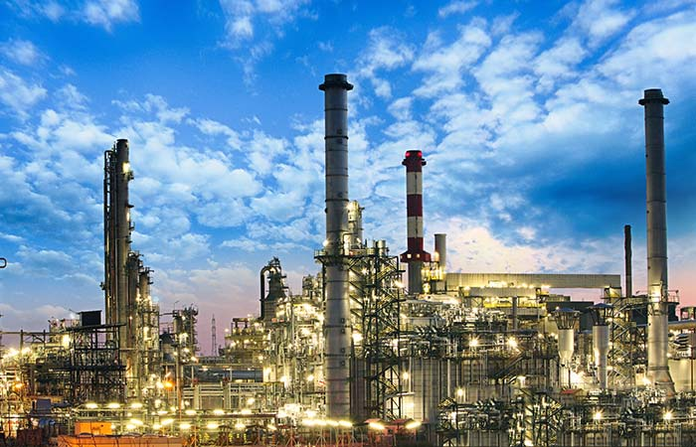
Atividade industrial no Brasil
Capítulo 04
Geografia
2ª parte
Prof. Everton Assunção

Slide 2
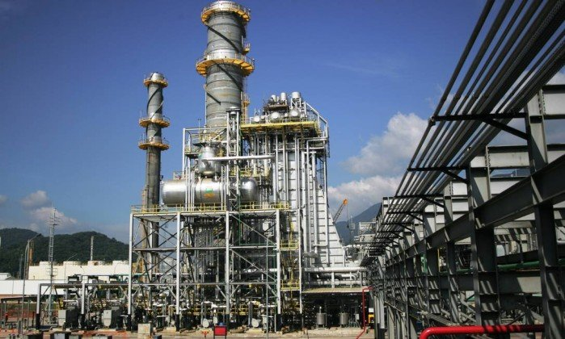
A industrialização no Brasil
Denomina-se industrialização o processo de implantação de indústrias em um país ou região.

Slide 3
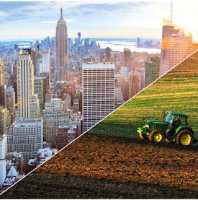
O processo de industrialização ocasiona a urbanização e a subordinação do campo à cidade.

Slide 4
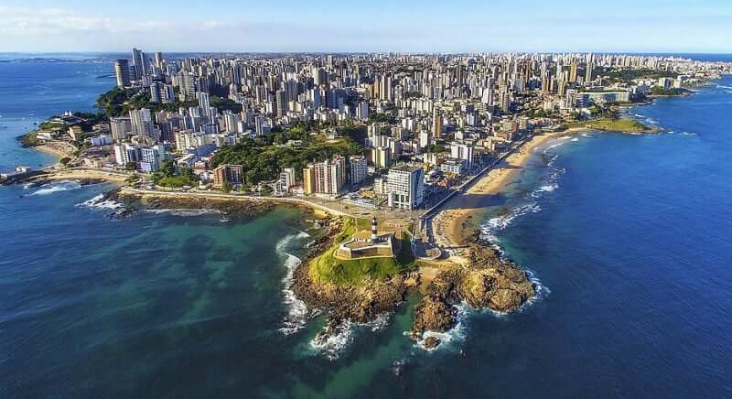
A industrialização modifica profundamente o espaço geográfico, destruindo grande parte da natureza original e colocando no lugar da natureza uma segunda natureza (meio ambiente humanizado).

Slide 5
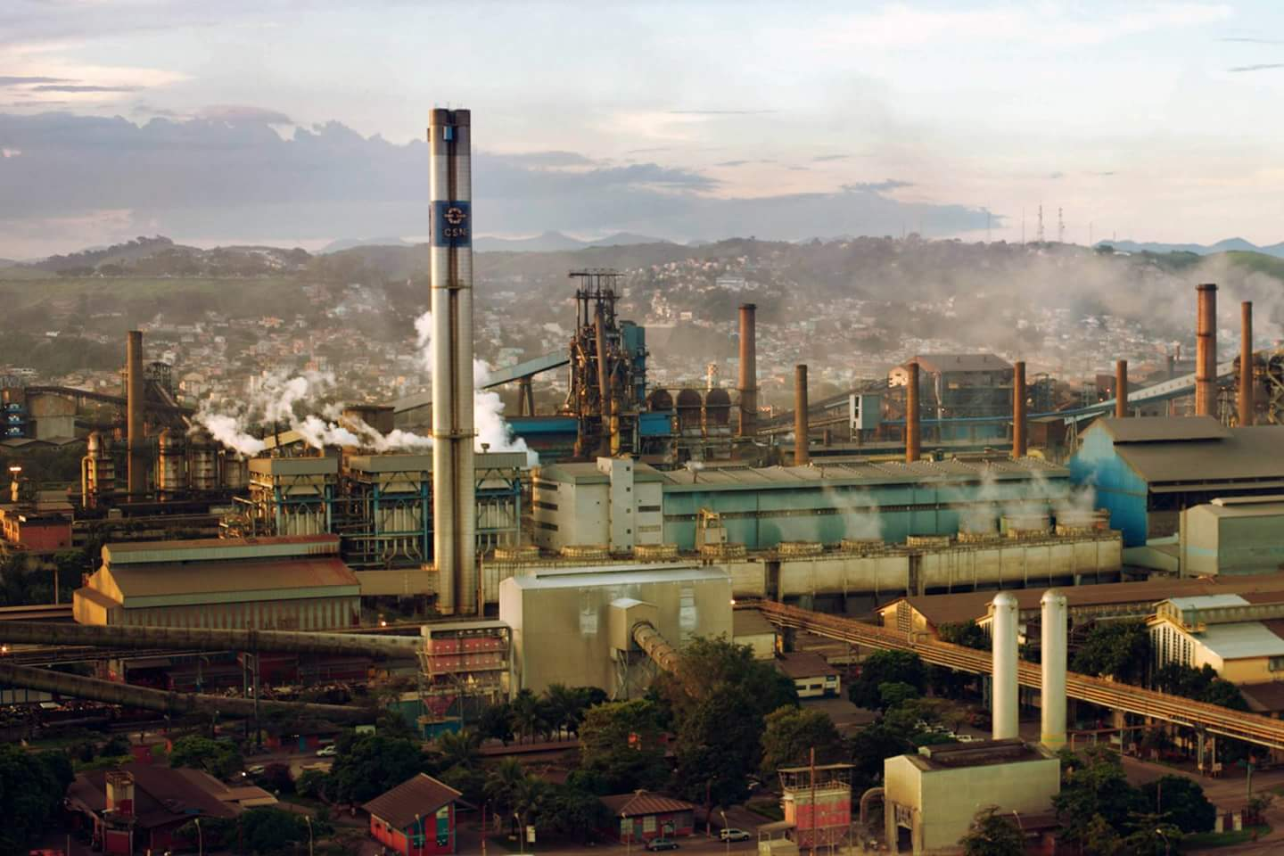
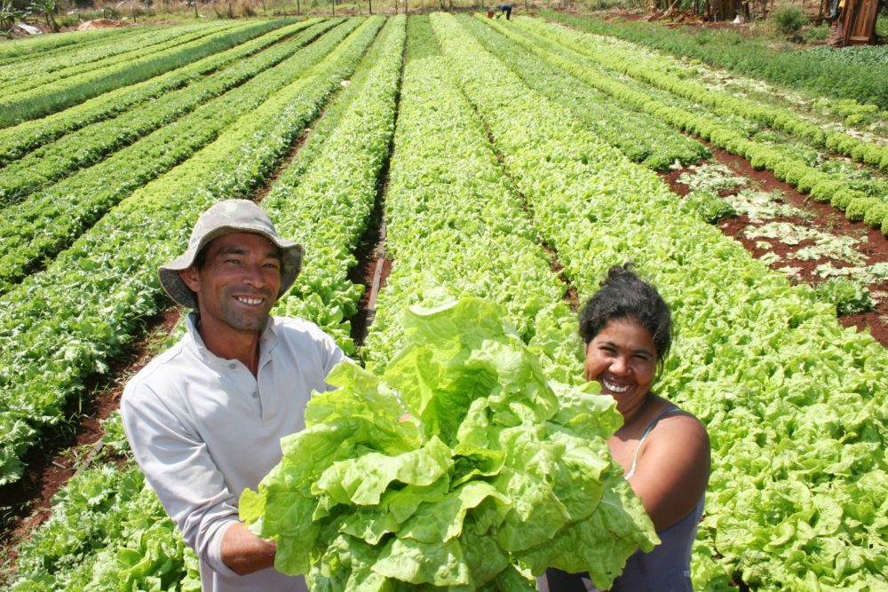
No Brasil a industrialização teve início no fim do século XIX, embora a atividade agrícola tenha predominado na economia brasileira até meados do século XX.

Slide 6
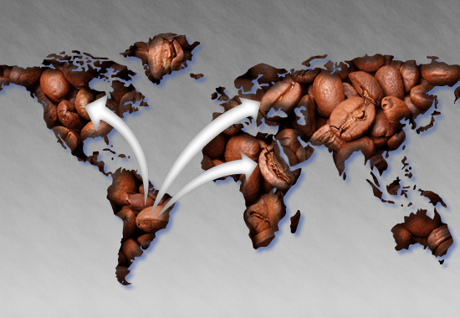
Fatores que propiciaram
a industrialização no Brasil
1
A acumulação de capitais proporcionado pela exportação de café.

Slide 7
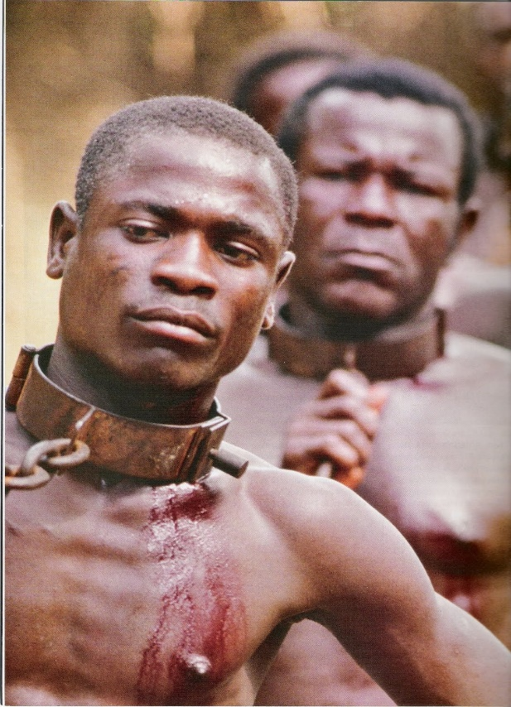

Fatores que propiciaram
a industrialização no Brasil
2
A substituição gradativa do trabalho escravo pelo trabalho assalariado, com a chegada dos imigrantes.

Slide 8

Fatores que propiciaram
a industrialização no Brasil
3
O crescimento de um mercado consumidor interno, consequência da expansão do trabalho assalariado.

Slide 9
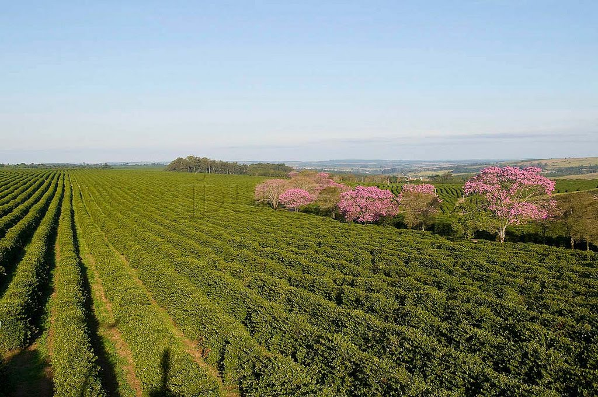
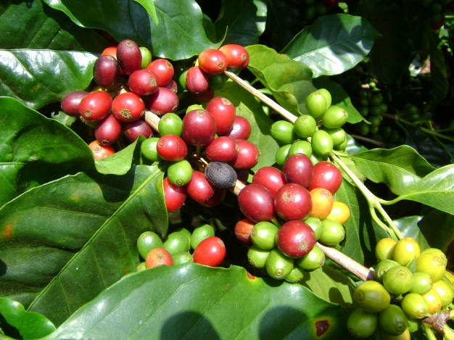
Concentração industrial
A lavoura cafeeira paulistana experimentou, na época, extraordinária expansão e, por esse motivo,
concentraram-se nessa região, em particular
nos arredores da cidade de São Paulo.

Slide 10
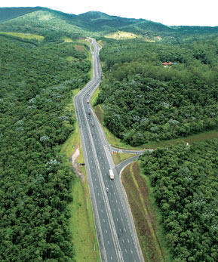
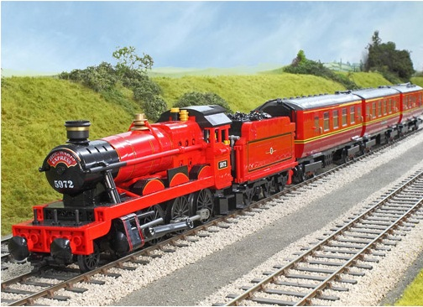
Benefícios trazidos pela crescente exportação de café:
Desenvolvimento de meios de transporte (ferrovias e rodovias)

Slide 11

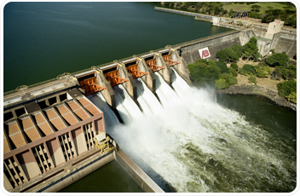
Benefícios trazidos pela crescente exportação de café:
Serviços bancários, instalação de usinas geradoras de eletricidade, entre outros.

Slide 12

A cidade de São Paulo concentrou
de maneira mais expressiva o volume de
capital obtido pela exportação de café.

Slide 13
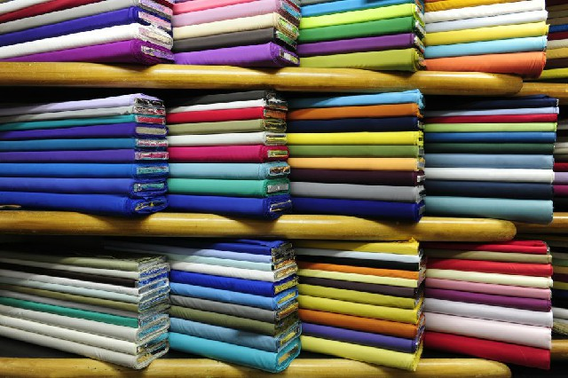
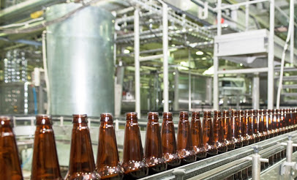

A industrialização brasileira teve início com a produção de bens de consumo não duráveis, voltados para a satisfação das necessidades básicas da população.
Tecidos
Bebidas
Essas indústrias não exigem grandes investimentos para serem instaladas e costumam dar lucro em pouco tempo.
Calçados

Slide 14
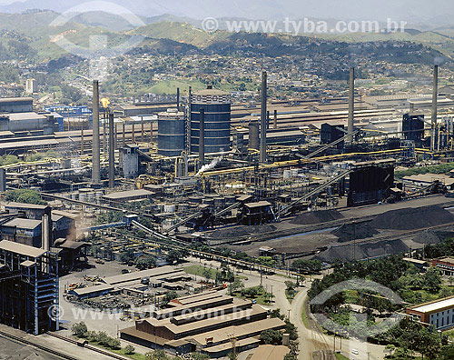
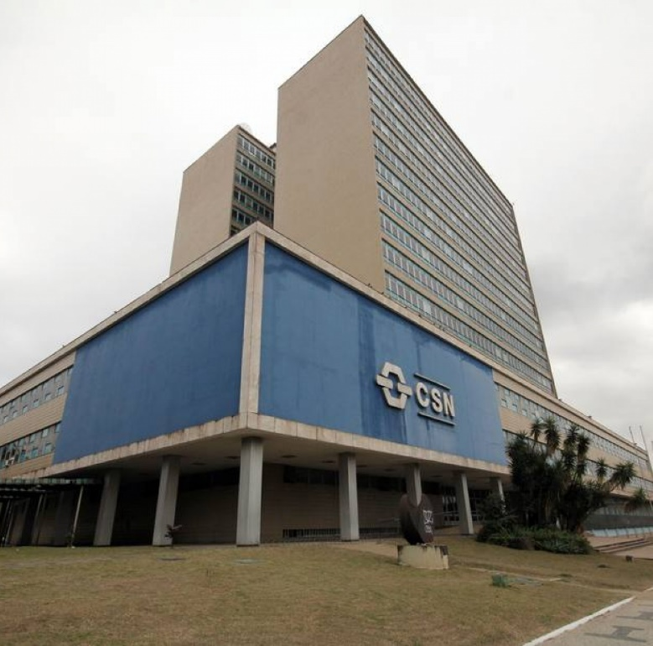
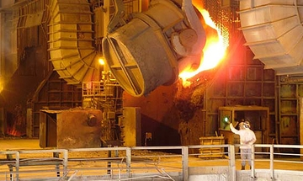
Apenas por volta dos anos de 1930 foram implantadas no Brasil as indústrias de base, especialmente a siderúrgica.

Slide 15
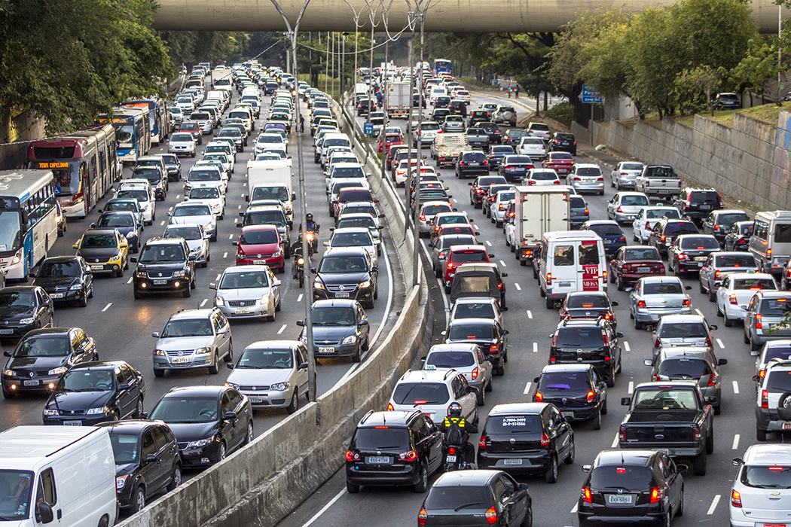
Nos anos de 1950 veio a indústria automobilística, que até hoje é a principal atividade industrial do país pelo valor que produz.

Slide 16
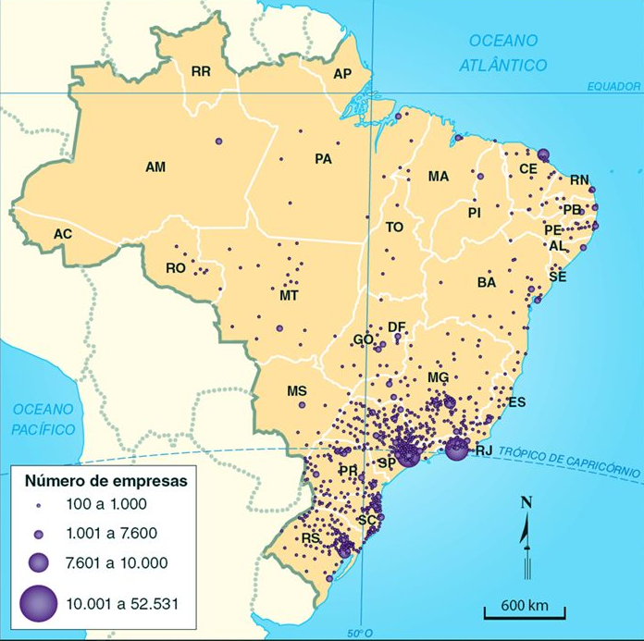
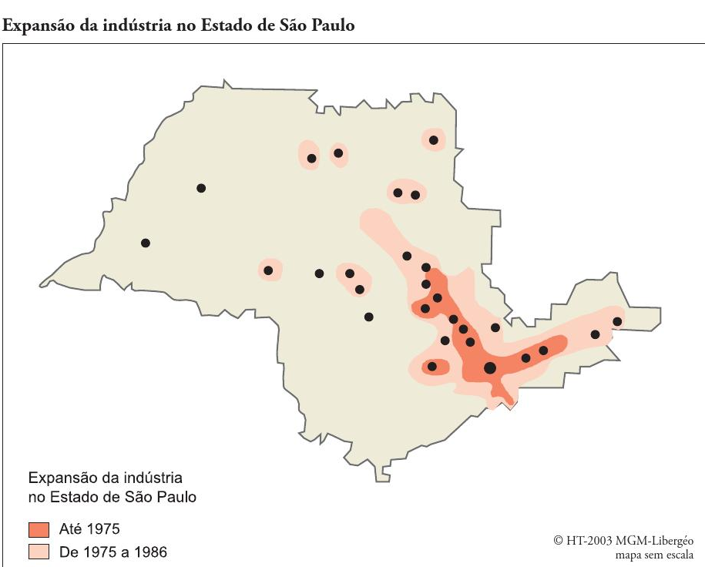
Com o tempo, a grande concentração de indústrias na cidade de São Paulo foi atingindo os municípios vizinhos como o ABCD e a Baixada Santista (Santos, Cubatão, etc.).

Slide 17

A cidade de São Paulo e seus arredores tornaram-se a porção do espaço geográfico brasileiro preferido pelas empresas transnacionais para a instalação de suas filiais.

Slide 18
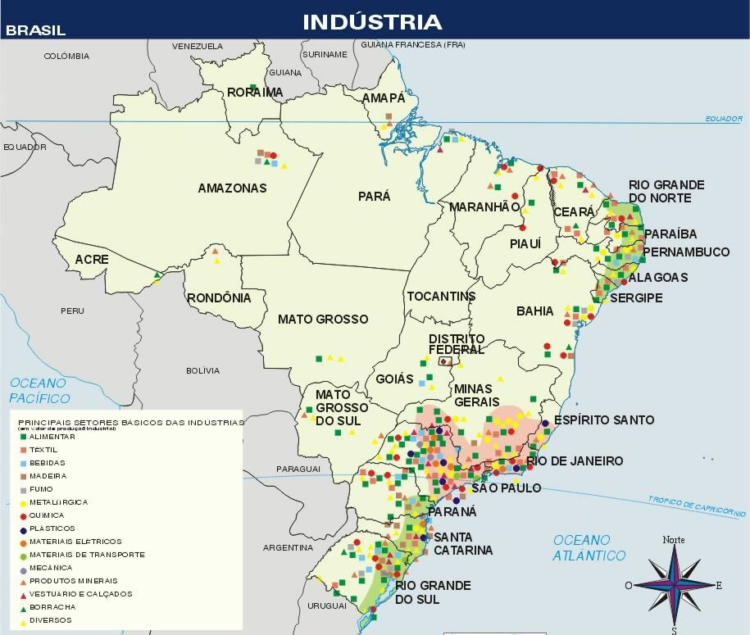
Desconcentração Industrial
Desde os anos 1970, vem ocorrendo uma relativa desconcentração da atividade industrial no Brasil.

Slide 19

1º
Deseconomia de escala
Ocorre quando uma aglomeração urbana – neste caso, São Paulo e seus arredores – torna-se desfavorável à implantação de novas empresas.
Impostos elevados
Falta de segurança
Terrenos caros
Congestionamentos
Poluição
Elevado custo de vida

Slide 20

2º
Guerra fiscal
Competição entre estados ou municípios para atrair novos investimentos.
Oferecendo incentivos para as empresas que ali se instalassem
Terrenos baratos ou até doados pelo poder público
Isenção de impostos

Slide 21
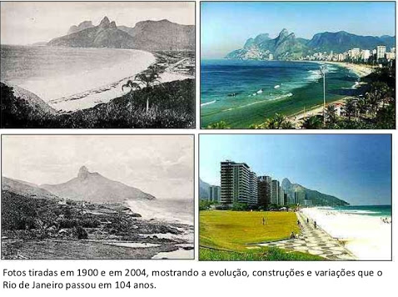
Indústria e espaço geográfico
Com a industrialização, as paisagens do país foram profundamente alteradas.

Slide 22
A industrialização e a modernização da sociedade produzem consequências positivas e negativas.
Positivas
Negativas
Aumento da expectativa de vida
Diminuição da mortalidade infantil
Aumento do bem-estar das famílias, com mais acesso a produtos e serviços, etc.
Destruição da natureza original
Desmatamentos
Intensa poluição do ar e das águas
Produção e acúmulo de lixo
Engarrafamentos de trânsito, etc.

Slide 23

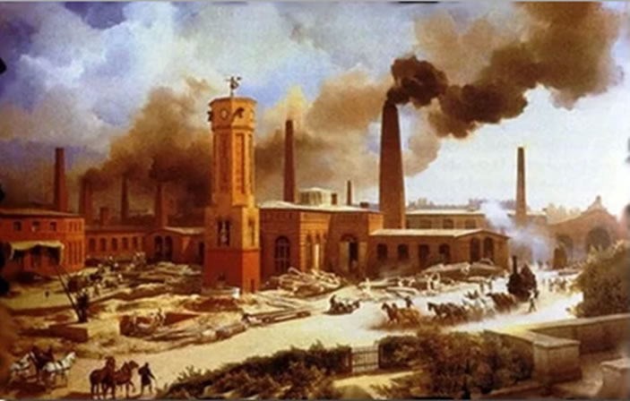
A Revolução Industrial representou um marco, um momento de virada na ação humana sobre a natureza, pois criou novas e mais potentes máquinas e multiplicou a população mundial.

Slide 24
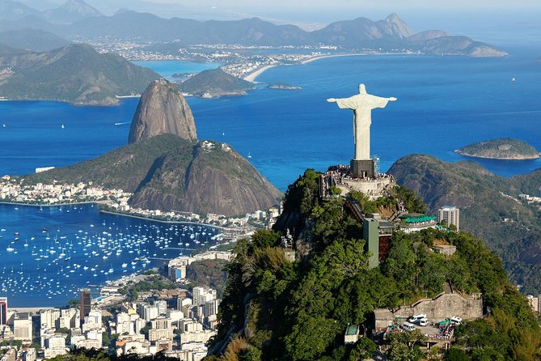
Devemos lembrar que a industrialização é acompanhada pela urbanização, por uma maior necessidade de energia e pela expansão da utilização dos recursos naturais,
como água e minérios.

Slide 25
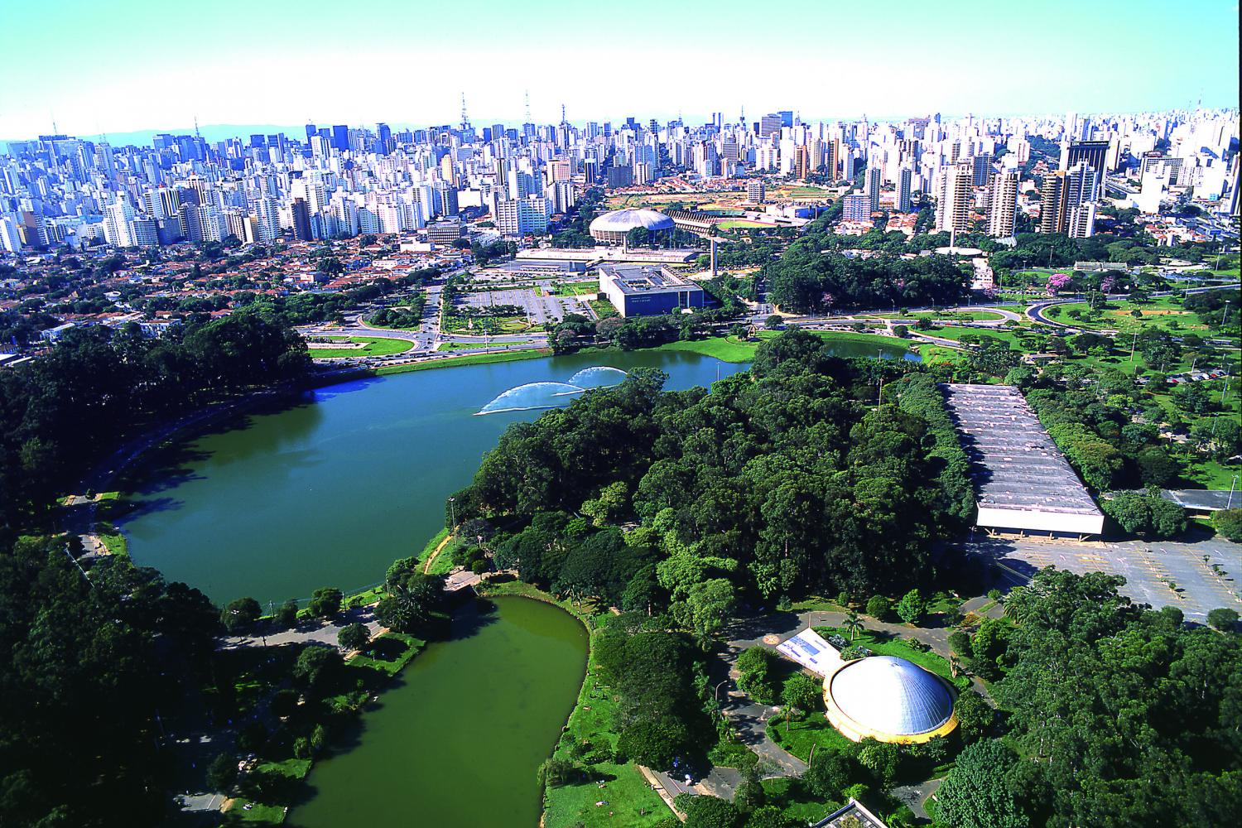
Com a Revolução Industrial – a sociedade moderna ou industrial – passou a produzir o seu espaço geográfico, modificando profundamente o meio ambiente.

Slide 26
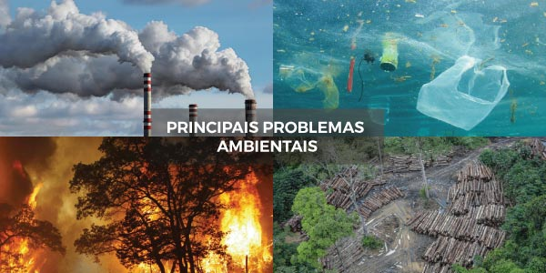
Foi com a Revolução Industrial que a natureza passou a ser profundamente modificada, até chegar ao grave problema atual de poluição e degradação do meio ambiente.

Slide 27
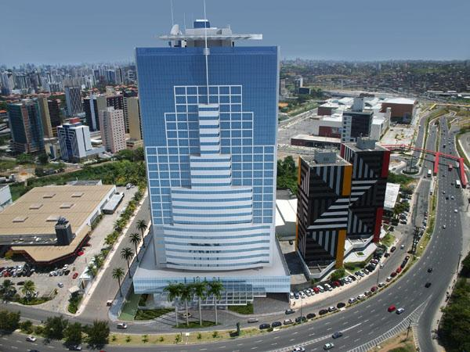
Isso também ocorreu com o Brasil. As paisagens naturais também foram profundamente alteradas.
Salvador - Bahia Avenida Tancredo Neves

Slide 28
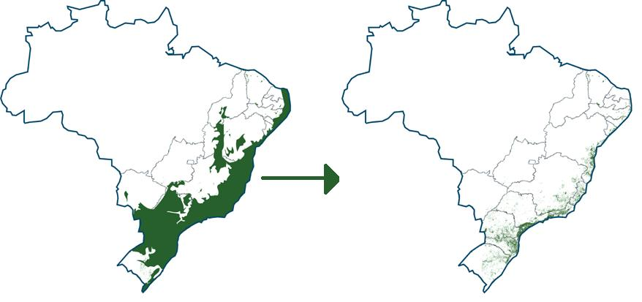
Com tudo isso, a natureza original, com raras exceções, quase não existe mais.
Mata Atlântica
1500
Mata Atlântica
2010

Slide 29

Grato pela atenção!
“Que Deus, na sua infinita bondade, nos ilumine, proteja e abençoe”.

